Slide 1
SEL 0311 INSTALAÇÃOES ELÉTRICAS 1 Aula 3 - Projeto de Instalações Elétricas
Profa. Dra. Ana Carolina Canoas Asada accanoas@gmail.com
Sala 95

Slide 2
Previsão de Carga das Instalações
Instalações Elétricas
NBR 5410
Estabelece as condições mínimas que devem ser adotadas para a quantificação, localização e determinação das potências dos pontos de iluminação e tomadas em habitações (casas, apartamentos, acomodações de hotéis, motéis, ou similares).
Cada aparelho de utilização (lâmpadas, aparelhos de aquecimento d’água, aparelhos eletrodomésticos, motores para máquinas diversas) solicita da rede elétrica uma determinada potência.

Slide 3
Previsão de Carga das Instalações
Instalações Elétricas
NBR 5410
A carga a considerar para um equipamento de utilização é a sua potência nominal absorvida, dada pelo fabricante ou calculada a partir da tensão nominal, da corrente nominal e do fator de potência.
Nos casos em que dada a potência nominal fornecida pelo equipamento (potência da saída), e não a absorvida, devem ser considerados o rendimento e o fator de potência.

Slide 4
Previsão de Carga das Instalações
Instalações Elétricas
Objetivo
É a determinação de todos os pontos de utilização de energia elétrica (pontos de consumo ou cargas) que farão parte da instalação.
Ao final da previsão de cargas, estarão definidas a potência, a quantidade e a localização de todos os pontos de consumo de energia elétrica da instalação.

Slide 5
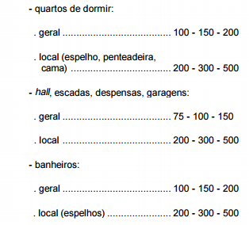
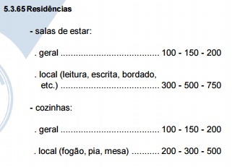
Previsão de Carga - ILUMINAÇÃO
Instalações Elétricas
LUX

Slide 6
Previsão de Carga - ILUMINAÇÃO
Instalações Elétricas
Carga de Iluminação
Em cada cômodo
Pelo menos um ponto de luz;
No teto;
Interruptor na parede;
Área igual ou inferior a 6 m2:
Um com mínimo de 100 VA;
Área superior a 6 m2:
Mínimo de 100 VA para os primeiros 6 m2;
Acréscimo de 60 VA para cada aumento de 4m2 inteiros.
Áreas externas: Decisão entre cliente e projetista.

Slide 7
Previsão de Carga - ILUMINAÇÃO
Instalações Elétricas
NOTAS
1. Nas acomodações de hotéis, motéis e similares pode-se substituir o ponto de luz fixo no teto por tomada de corrente, com potência mínima de 100 VA, comandada por interruptor de parede.
2. Admite-se que o ponto de luz fixo no teto seja substituído por ponto na parede em espaços sob escada, depósitos, despensas, lavabos e varandas, desde que de pequenas dimensões e onde a colocação do ponto no teto seja de difícil execução ou não conveniente.
3. Os valores apurados correspondem à potência destinada a iluminação para efeito de dimensionamento dos circuitos, e não necessariamente à potência nominal das lâmpadas.

Slide 8
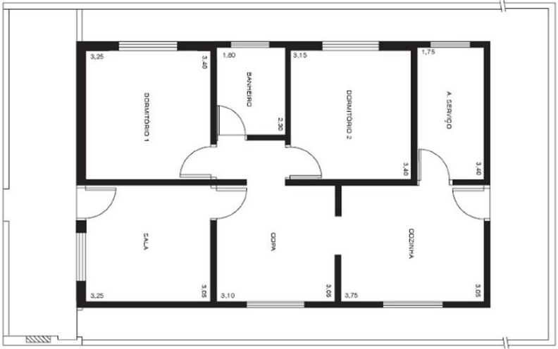
Previsão de Carga - ILUMINAÇÃO
Instalações Elétricas
EXEMPLO

Slide 9
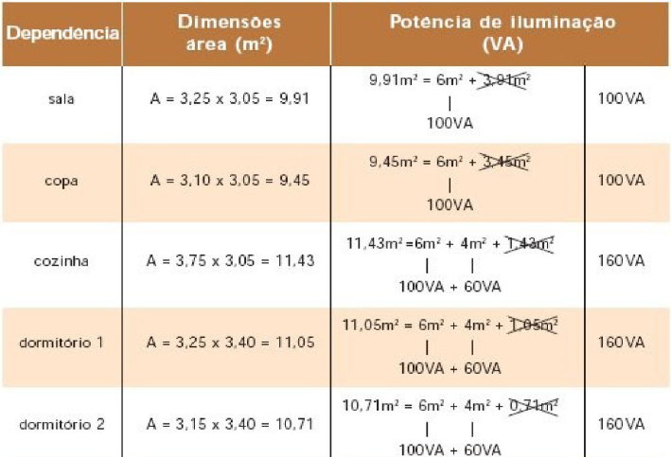
Previsão de Carga - ILUMINAÇÃO
Instalações Elétricas

Slide 10
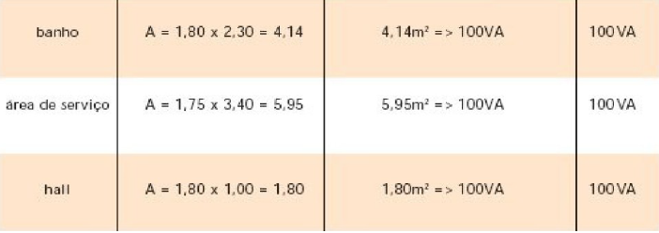
Previsão de Carga - ILUMINAÇÃO
Instalações Elétricas

Slide 11
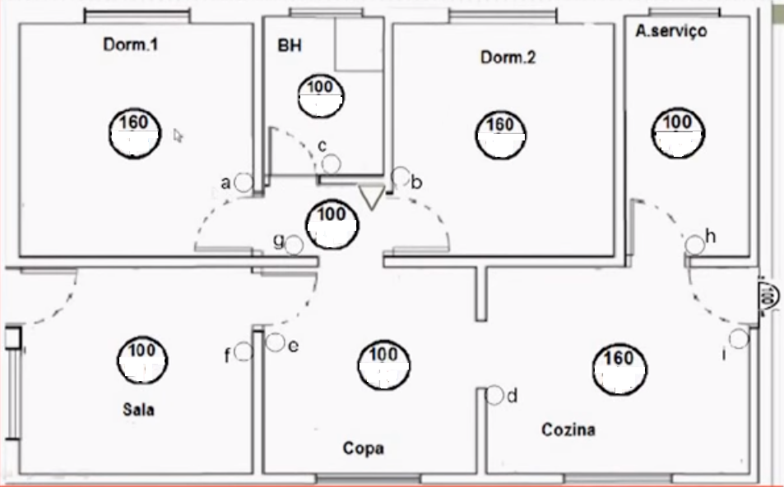
Previsão de Carga - ILUMINAÇÃO
Instalações Elétricas

Slide 12
Previsão de Carga - TOMADAS
Instalações Elétricas
Tomada de Uso Geral (TUG)
Destinadas a aparelhos móveis ou portáteis.
Quantidade:
Cômodos ou dependências com área inferior ou igual a 6m2
No mínimo uma tomada
Cômodos ou dependências com área superior a 6m2
Uma tomada para cada 5m ou fração de perímetro
Espaçadas tão uniformemente quanto possível

Slide 13
Previsão de Carga - TOMADAS
Instalações Elétricas
Tomada de Uso Geral (TUG): Quantidade
Cozinha, copas, copas-cozinhas, áreas de serviço, lavanderias e locais análogos:
Uma tomada para cada 3,5m ou fração de perímetro
Uma para bancada com largura igual ou superior a 0,3 m
Subsolos, varandas, garagens, sótãos, halls de escadarias, sala de bombas e locais análogos
No mínimo uma tomada
Banheiros
No mínimo uma tomada junto ao lavatório com distancia mínima de 60cm do limite do boxe.

Slide 14
Previsão de Carga - TOMADAS
Instalações Elétricas
Tomada de Uso Geral (TUG): Potência
Banheiros, cozinha, copas, copas-cozinhas, áreas de serviço, lavanderias e locais análogos:
Mínimo de 600 VA por tomada, ate 3 tomadas
100 VA da 4a tomada em diante.
Demais cômodos e dependências
No mínimo 100VA por tomada

Slide 15
Previsão de Carga - TOMADAS
Instalações Elétricas
Tomada de Uso Específico: Destinada a aparelhos fixos
Quantidade:
De acordo com o numero de aparelhos.
Potência:
A nominal do aparelho.
Localização:
No máximo 1,5m do equipamento

Slide 16
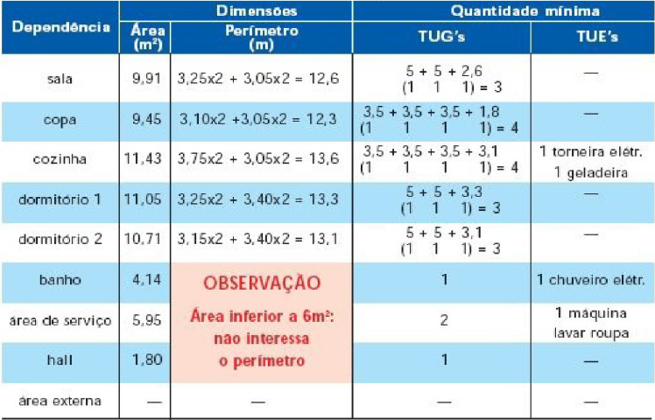
Previsão de Carga - TOMADAS
Instalações Elétricas

Slide 17
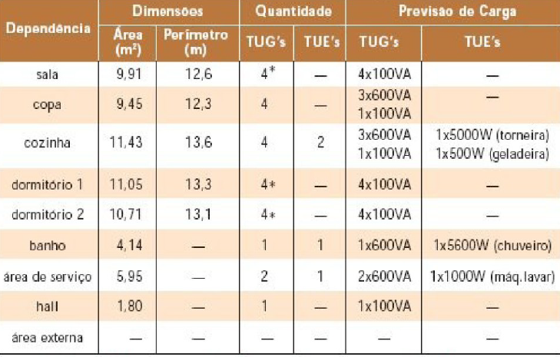
Previsão de Carga - TOMADAS
Instalações Elétricas

Slide 18
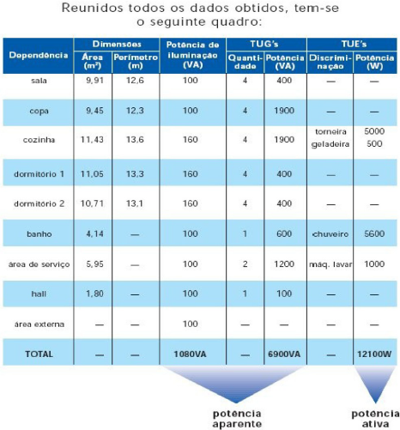
Previsão de Carga - GERAL
Instalações Elétricas

